Slide 1

PHÒNG GIÁO DỤC VÀ ĐẠO TẠO QUẬN LONG BIÊN
TRƯỜNG MẦM NON HOA MỘC LAN
LĨNH VỰC PHÁT TRIỂN NHẬN THỨC
Hoạt động làm quen với toán:
Tách nhóm đối tượng có số lượng là 7 thành 2 phần
bằng các cách khác nhau
Đối tượng: Mẫu giáo lớn

Slide 2

I. Mục đích – yêu cầu
1. Kiến thức:
- Trẻ biết tách 1 nhóm đối tượng có số lượng là 7 thành 2 nhóm bằng các cách khác nhau.
- Trẻ biết số lượng và chữ số tương ứng trong phạm vi 7.
- Trẻ biết đặc điểm riêng của từng đối tượng.
2. Kỹ năng:
- Trẻ đếm thành thạo đến 7 và đếm theo khả năng của trẻ.
- Rèn luyện và phát triển kỹ năng tách, gộp, kỹ năng quan sát, ghi nhớ.
3. Thái độ:
- Trẻ tích cực tham gia hoạt động.

Slide 3


Slide 4

NỘI DUNG BÀI HỌC
Phần 1: Ôn số lượng trong phạm vi 7
Phần 2: Tách nhóm đối tượng có số lượng là 7
thành 2 phần bằng các cách khác nhau
Phần 3: Trò chơi ôn luyện

Slide 5

Phần 1: Ôn số lượng
trong phạm vi 7

Slide 6

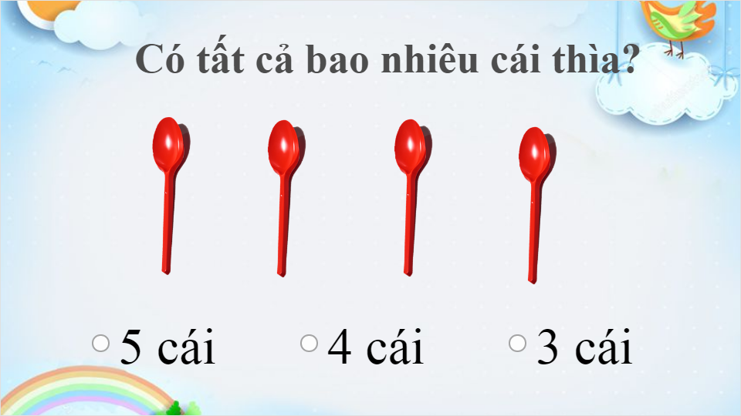

Slide 7

Phần 2: Tách nhóm đối tượng có số lượng là 7 thành 2 phần bằng các cách khác nhau

Slide 8



Slide 9

Bé tách theo
ý thích

Slide 10
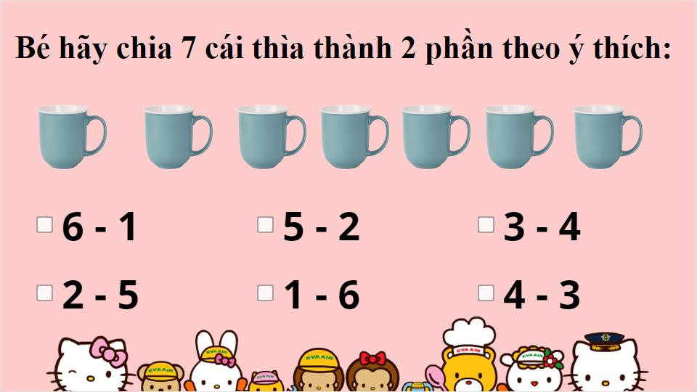

Slide 11

1 - 6
2 - 5
3 - 4
6 - 1
5 - 2
4 - 3

Slide 12

Bé tách theo
yêu cầu của cô

Slide 13
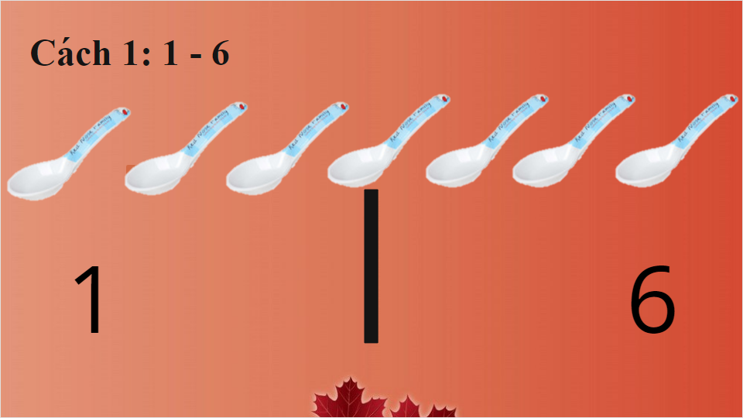

Slide 14

Phần 3:
Trò chơi ôn luyện

Slide 15
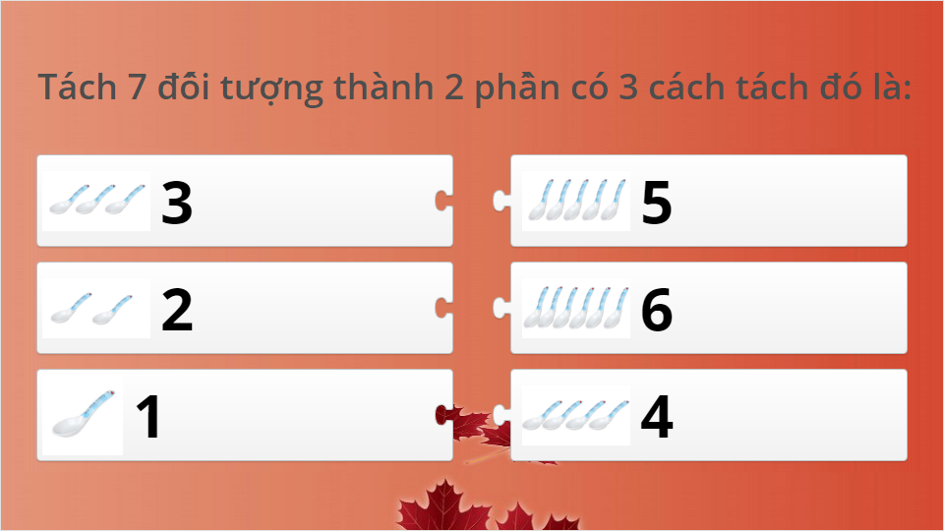

Slide 16
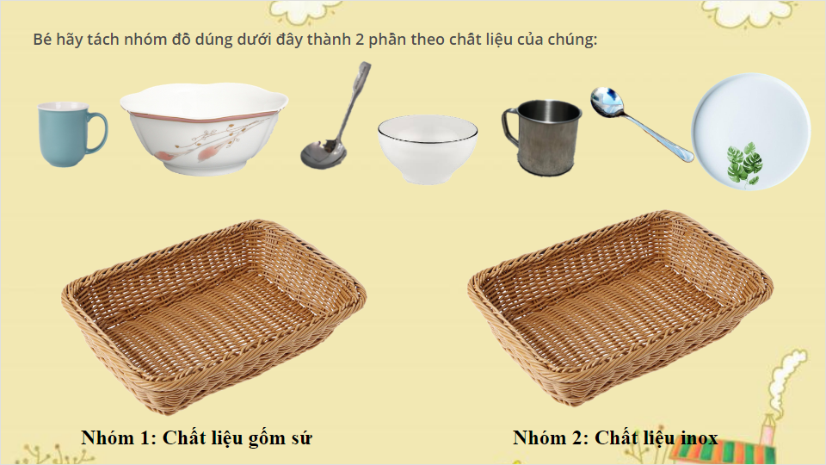

Slide 17
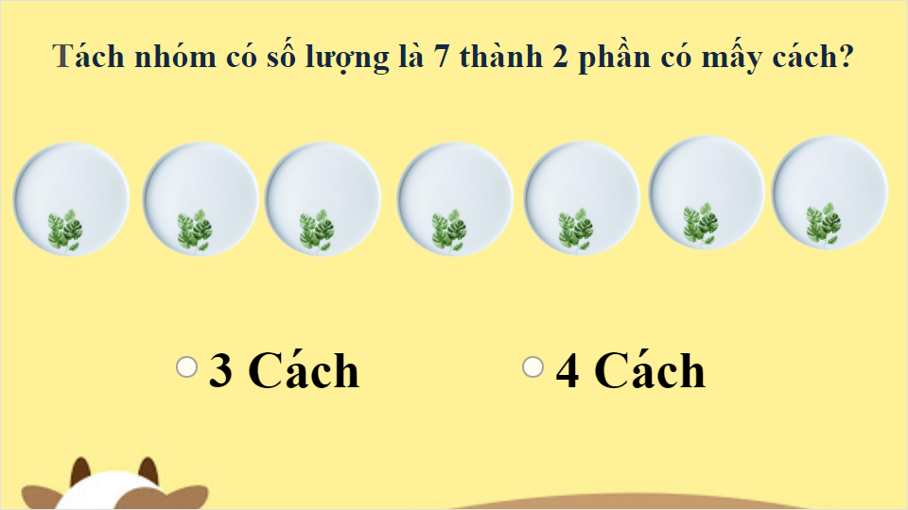

Slide 18

Giờ học đến đây là kết thúc!
Trân thành cảm ơn!

